Slide 2
Курс «Разработчик на Spring Framework»
Проектная работа:
«Human Resources rEactive Files»
https://github.com/vskurikhin/href-on-spring
Виктор Скурихин

Slide 3
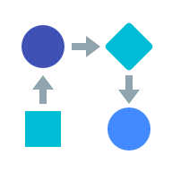


Содержание
Легенда
Легаси
Ракета многоступенчатая
Первое приближение
CI/CD
Нас много он один
Многоступенчатая реакция
Бесконечная бесконечность
Кормчий и Jenkins
Особенности и не только
Аналогия и разница
Один к одному, раз
Многое к одному, два
Баги и другие насекомые
TODO
Ох уж эта безопасность
Технически должен
Вечный двигатель или ТУДУ

Slide 4
Легенда
Легаси

Slide 5
Ракета многоступенчатая
Web UI
web-service
rest-locations-service
rest-departments-service
rest-employees-service
Доступ к данным
БД
7

Slide 6
Первое приближение

Slide 7
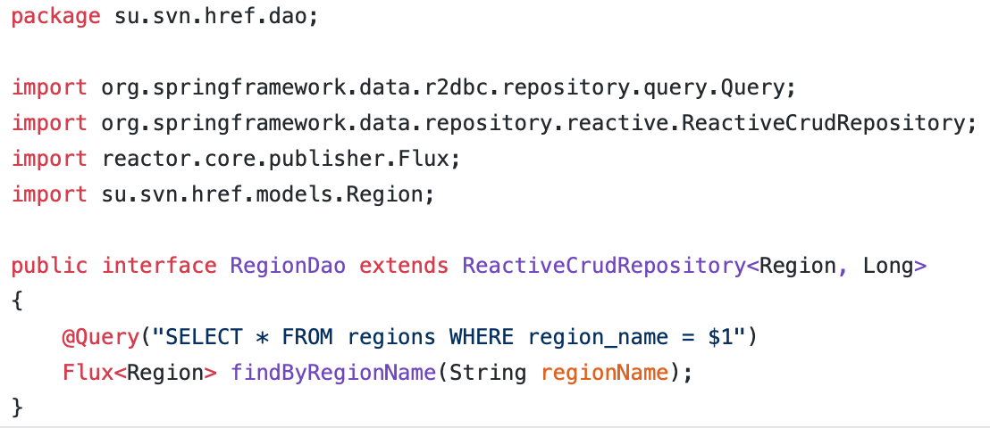
Первое приближение

Slide 8
Один к одному, раз

Slide 9
Многое к одному, два
начало…

Slide 10
Многое к одному, два
продолжение

Slide 11
Баги и другие насекомые

Slide 12
Баги и другие насекомые

Slide 13
CI/CD
+
=
Jenkins Maven project
Jenkins как pod в Kubernetes
Plugin интеграции Jenkins с kubernetes
Настройка Cloud Kubernetes
Jenkins + Pipeline скрипт для kubernetes

Slide 14
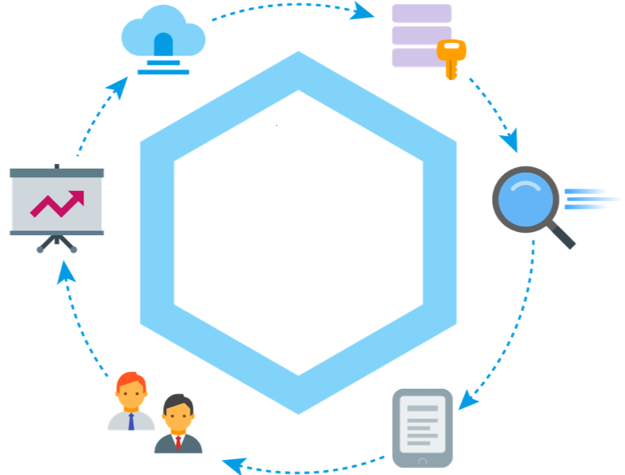
Вечный двигатель или ТУДУ
Перейти на JWT от HTTP basic auth
Исправить по замечаниям
до пятницы
Добавить
недостающие
объекты
Доработать
интерфейс
Реализовать недостающую функциональность
Разработать и реализовать ролевую модель
Улучшить покрытие
Unit-тестами

Slide 15
TODO
Исправить по замечаниям до пятницы
Улучшить покрытие Unit-тестами
Добавить недостающие объекты модели
Реализовать недостающую функциональность для моделей
Доработать интерфейс редактирования (JavaScript)
Реализовать интерфейс добавления новых объектов
Разработать и реализовать ролевую модель (Security)
Перейти на JWT от HTTP basic auth
Что дальше?

Slide 16
Вопросы?

Slide 17
Спасибо
за внимание!

